Slide 1


Simulink
Sergio Andres Castaño Giraldo

Slide 2

Introdução ao Simulink
Criar modelo no Simulink e navegar pelas bibliotecas.
Área de trabalho no simulink (operações matemáticas, workspace, busca de blocos, configuração de parámetros)
If – Else en Simulink (Switch – Empregar sinais)
Comparar sinais:
Logic and Bit Operation – Relational Operator com Switch
Graficos x-y (xy-graph)
Equação Latex:
$x=8cos⁡(θ)$
$y=8sin(θ)$
$θ$ - Ramp

Slide 3

Criando Bibliotecas:
Equação: $y_{1}=kx^{2}; y_{2}=c$
Criar máscara
Documentação
Icon and Ports:
disp('y_1=k*x^2; y_2=c')
port_label('input', 1, 'x')
port_label('output', 1, 'y')
port_label('output', 2, 'c’)
Modificar K e C para serem parâmetros do bloco
Click direito: Library Link

Slide 4
Incluir a biblioteca
A documentação para incluirmos nossa libreria esta em: https://www.mathworks.com/help/simulink/ug/adding-libraries-to-the-library-browser.html
Apagar o C e inclui-lo dentro da inicialização
Digitar o comando: set_param(gcs,'EnableLBRepository','on’);
Copiar o script do help colocando nome da biblioteca e do blockset
Procurar no Library Browser: Pode adicionar outros blocos.

Slide 5
Incluir a biblioteca
Adicionar subsystems para criar sub-bibliotecas
Ir para propriedades – Callbacks – OpenFcn – lib2
Criamos nova biblioteca: lib2

Slide 6
Discontinuos
Saturation: Sin – Sat – Scope
Saturation Dynamic
Dead Zone
Hit Crossing
Quantizer
Rate Limiter: Pulse generator
Relay
Wrap to Zero

Slide 7
Mux - Demux
Agrupar e extraer dados dentro de um vetor virtual.
Mux – 6 constant – Display
Demux 3 out
Mux 3 in: Sine, Pulse, Ramp
Demux: operar com o sinal desejado
Colocar o selector

Slide 8
To workspace (Goto – From)
3 sine blocks with Scope
Sum block – Scope: conectar com blocos From-Goto
To Workspace na suma dos sins
Graficar em Matlab empregando dot notation (structures)
Modificar para array o to workspace e colocar o clock
Graficar no Matlab
Explicar como comentar blocos

Slide 9
Modelos Lineales

Slide 10

Modelos Lineales
Bloco Transfer Fcn – Transport Delay (Próprias)
State – Space
$\dot{x}=\left[\begin{matrix}−2 & 0 \\ 1 & −3\end{matrix}\right]x+\left[\begin{aligned}0.5 \\ 0\end{aligned}\right]u; y=\left[\begin{matrix}0 & 1\end{matrix}\right]x+0u$
Mostrar em Matlab
Representar o espaço de estados via blocos
Transformar o State-Space para função de transferência (ss2tf)

Slide 11
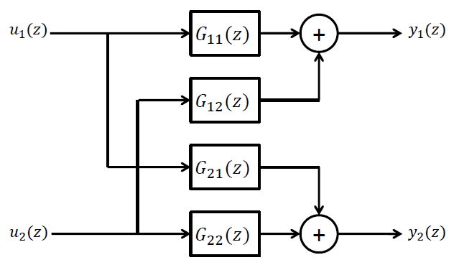
Modelos Multivariáveis
MIMO = Multi Input Multi Output

Slide 12
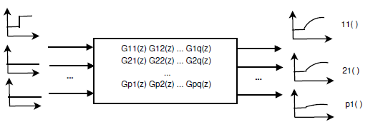
Modelos Multivariáveis
Num sistema MIMO o efeito de cada entrada em cada uma das saídas descreve o modelo matemático do problema.

Slide 13
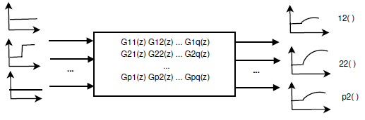
Modelos Multivariáveis
Num sistema MIMO o efeito de cada entrada em cada uma das saídas descreve o modelo matemático do problema.

Slide 14
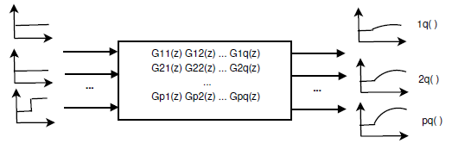
Modelos Multivariáveis
Num sistema MIMO o efeito de cada entrada em cada uma das saídas descreve o modelo matemático do problema.

Slide 15
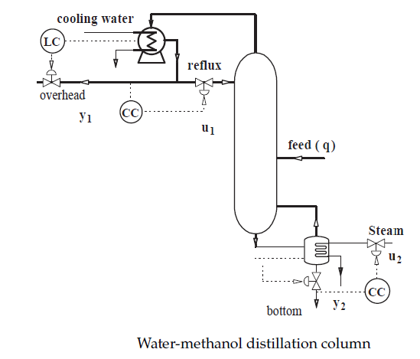

Coluna de Destilação Wood & Berry
$$G\left(s\right)=\left[\begin{matrix}\left.G_{11}(s\right) & \left.G_{12}(s\right) \\ \left.G_{21}(s\right) & \left.G_{22}(s\right)\end{matrix}\right]=\left[\begin{matrix}\frac{12.8e^{−s}}{16.7s+1} & \frac{−18.9e^{−3s}}{21.0s+1} \\ \frac{6.6e^{−7s}}{10.9s+1} & \frac{−19.4e^{−3s}}{14.4s+1}\end{matrix}\right]$$
Usar Transfer Fnc
Usar LTI System

Slide 16



Coluna de Destilação Wood & Berry
$$u_{1}$$
$$u_{2}$$
$$\begin{matrix} & \\ \begin{matrix}y_{1} \\ y_{2}\end{matrix} & \left[\begin{matrix}\begin{matrix}G_{11}(z) \\ G_{21}(z)\end{matrix} & \begin{matrix}G_{12}(z) \\ G_{22}(z)\end{matrix}\end{matrix}\right]=P(z)\end{matrix}$$

Slide 17
Coluna de Destilação Wood & Berry
Usar State Space
Usar LTI System

Slide 18

Coluna de Destilação Wood & Berry
Usar Discrete State Space
Usar LTI System
Usar Transfer Fcn
$$T_{s}=0.5s$$

Slide 19
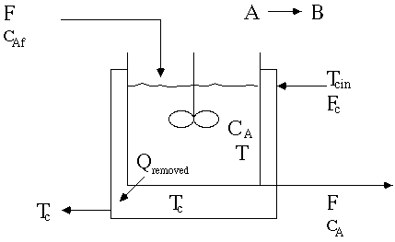
Equações Diferenciais (Modelos)
Modelar o reator adiabático do documento em GitHub.
Resolver a equação de Arrhenius:
Blocos
Fcn
Matlab Functions

Slide 20

Oscilador Van der Pol
Em sistemas dinâmicos, o oscilador van der Pol é um oscilador com amortecimento não linear. Sua evolução temporal obedece a uma equação diferencial de segunda ordem:
$$\frac{d^{2}x}{dt^{2}}−μ\left(1−x^{2}\right)\frac{dx}{dt}+x=0$$
onde x é a posição em função do tempo t, e μ é um parâmetro escalar que rege a não linearidade e o amortecimento.

Slide 21







Oscilador Van der Pol
$$\frac{d^{2}x}{dt^{2}}−μ\left(1−x^{2}\right)\frac{dx}{dt}+x=0$$
Renomear variáveis:
$$x=x_{1}$$
Derivamos
$$\dot{x_{1}}=\dot{x}=x_{2}$$
(1)
Posição:
$$\frac{dx}{dt}=\dot{x}=x_{2}$$
$$\dot{x_{2}}=\ddot{x}$$
Velocidade:
Rescrevendo:
$$\dot{x_{2}}−μ\left(1−x_{1}^{2}\right)x_{2}+x_{1}=0$$
$$\dot{x_{2}}=μ\left(1−x_{1}^{2}\right)x_{2}−x_{1}$$
(2)

Slide 22


Oscilador Van der Pol
$$\frac{d^{2}x}{dt^{2}}−μ\left(1−x^{2}\right)\frac{dx}{dt}+x=0$$
$$\dot{x_{1}}=\dot{x}=x_{2}$$
(1)
$$\dot{x_{2}}=μ\left(1−x_{1}^{2}\right)x_{2}−x_{1}$$
(2)
$μ =1000$, $x_{1}(0)=2$, $x_{2}(0)=0$

Slide 23
S-Function
Uma função S é uma descrição em linguagem de computador de um sistema dinâmico.
As funções S podem ser escritas usando MATLAB ou C
As funções S usam uma sintaxe de chamada especial que permite interagir com os solucionadores de equações Simulink.
A forma de uma Função S é muito geral e pode acomodar sistemas contínuos, discretos e híbridos. Como resultado, quase todos os modelos Simulink podem ser descritos como S-Function.

Slide 24
S-Function
Nos arquivos M, as S-Function são implementadas como subfunções.
Para uma S-Function com código M, o Simulink passa um parâmetro flag. A bandeira indica o estágio atual da simulação.
Deve ser escrito um código M que chame as funções apropriadas para cada valor do sinalizador.

Slide 25
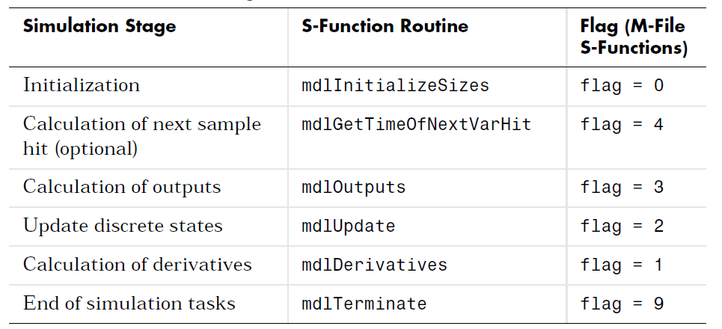
Estágios de simulação

Slide 26
S-Function
edit('sfuntmpl')
function [sys,x0,str,ts] = sfuntmpl(t,x,u,flag)
Os primeiros quatro argumentos de entrada, que o Simulink passa para a função S, devem ser as variáveis ​​t, x, u e flag:
t, tempo
x, o vetor de estado (obrigatório mesmo que, como neste caso, não haja estados)
u, vetor de entrada
flag, o parâmetro que controla as chamadas da sub-rotina da função S em cada estágio da simulação

Slide 27
S-Function
edit('sfuntmpl')
function [sys,x0,str,ts] = sfuntmpl(t,x,u,flag)
O Simulink também exige que os parâmetros de saída, sys, x0, str e ts, sejam colocados na ordem especificada. Esses parâmetros são:
sys, um argumento de retorno genérico. Os valores retornados dependem da flag. Por exemplo, para flag = 3, sys contém as saídas da função S.
x0, os valores iniciais do estado (coloque um vetor vazio se não houver estados no sistema). x0 é ignorado, exceto quando sinalizador = 0.
str, reservado para uso futuro. As funções S programadas em M devem definir isso como um array vazio, [].
ts, uma matriz de duas colunas contendo os tempos de amostragem e deslocamentos de bloco. Sistemas contínuos têm seu tempo de amostragem definido como zero.

Slide 28
Modelo do Reator
function [sys,x0,str,ts,simStateCompliance]=mdlInitializeSizes(x0m)
sizes = simsizes;
sizes.NumContStates = 2;
sizes.NumDiscStates = 0;
sizes.NumOutputs = 2;
sizes.NumInputs = 2;
sizes.DirFeedthrough = 0;
sizes.NumSampleTimes = 1; % at least one sample time is needed
sys = simsizes(sizes);
x0 = x0m;
str = [];
ts = [0 0];
simStateCompliance = 'UnknownSimState';
function sys=mdlDerivatives(t,x,u,k0,H_rxn,E_act,rhocp,tf,UAoV,R,Caf)
sys = cstr_model(t,x,u,k0,H_rxn,E_act,rhocp,tf,UAoV,R,Caf);
function sys=mdlUpdate(t,x,u)
sys = [];
function sys=mdlOutputs(t,x,u)
sys = x;
function sys=mdlGetTimeOfNextVarHit(t,x,u)
sampleTime = 1; % Example, set the next hit to be one second later.
sys = t + sampleTime;
function sys=mdlTerminate(t,x,u)
sys = [];
function [sys,x0,str,ts,simStateCompliance] = sreactor(t,x,u,flag,x0m,k0,H_rxn,E_act,rhocp,tf,UAoV,R,Caf)
switch flag,
case 0,
[sys,x0,str,ts,simStateCompliance]=mdlInitializeSizes(x0m);
case 1,
sys=mdlDerivatives(t,x,u,k0,H_rxn,E_act,rhocp,tf,UAoV,R,Caf);
case 2,
sys=mdlUpdate(t,x,u);
case 3,
sys=mdlOutputs(t,x,u);
case 4,
sys=mdlGetTimeOfNextVarHit(t,x,u);
case 9,
sys=mdlTerminate(t,x,u);
otherwise
DAStudio.error('Simulink:blocks:unhandledFlag', num2str(flag));
end

